Slide 1
Цифровая трансформация образовательного процесса
Щербина Елена Юрьевна, проректор по образованию

Slide 2
Цифровая экономика меняет характер деятельности
Изменяется картина мира, роль и возможности личности
Появляются новые предметы деятельности
Новые технологии изменяют инструментальные возможности субъекта деятельности
Возрастает роль мотивационно-ценностных установок и морально-этических качеств личности

Slide 3
Цифровизация ≈ Автоматизация
Цифровая трансформация – использование современных технологий для кардинального повышения производительности: переход от просто использования ИТ к трансформации основного бизнес-процесса (для университета – это образовательный процесс).
Цифровая трансформация – это процесс интеграции цифровых технологий во все аспекты бизнес-деятельности, требующий внесения коренных изменений в технологии, культуру, операции и принципы создания новых образовательных продуктов.

Slide 4
Анализ существующего состояния цифровизации образовательного процесса в РГППУ
Наличие неавтоматизированных процессов;
«Лоскутная» информатизация;
Отсутствие прозрачной схемы прохождения документов;
Отсутствие аналитических инструментов для принятия решений.

Slide 5
Образовательный процесс –единая система действий для обучения, воспитания и развития личности
Система организационного управления учебным процессом
Повышение квалификации НПР
Система организаци-онного и документаци-онного сопровождения обучающихся
Кадровое обеспечение
Информационное обеспечение образовательного процесса
Материально-техническое обеспечение
Система професси-онального воспитания

Slide 6
Цели и задачи цифровой трансформации образовательного процесса
Автоматизация всех подпроцессов;
Создание единого информационно-образовательного пространства;
Дальнейшее развитие разработок и их интеграция;
Организация электронного документооборота;
Создание инструментов для оперативного управления;
Создание целостной личностно ориентированной электронной информационно-образовательной среды вуза.

Slide 7
Цифровизация образовательного процесса
Трансформация образовательного процесса и его элементов
Цифровые технологии и средства, используемые в образовательном процессе
Цифровизация образовательного процесса

Slide 8
Life-long-learning
Аспирантура
Advanced-learning technologies
Изменение индивидуального профессионального вектора
Магистратура
Бакалавриат
Ранняя профориентация
Ранняя профориентация
СПО

Slide 9
Ключевые направления сквозного процесса образовательной деятельности
Процесс
Приемная кампания
План учебного процесса
Договора и
стипендии
Расписание
Движение
контингента
Распр.учебной
нагрузки
Общежития
ЛК
студентов
Существующий IT-ландшафт
Соответствующие модули и подсистемы ИС
Система интеграции
Предлагаемая архитектура
Модули и подсистемы ЭИОС
Вовремя!

Slide 10
1 этап внедрения
Контент ДОТ только лекционного материала
Контент ДОТ без промежуточного контроля
Пройден промежуточный контроль
Промежуточный контроль
Практические занятия и промежуточный контроль
Полный контент ДОТ
Семестровый кейс
Сессия
Каждый семестр

Slide 11
2 этап внедрения
Установочная
Сессия
Виртуальный поток
1 неделя
Практические занятия и промежуточный контроль
Промежуточный контроль
Сессия
Семестровый кейс
2 недели
Семестровый кейс
Сессия
Учебный год

Slide 12
3 этап внедрения
Формирование индивидуальной образовательной траектории;
Модульная оплата обучения;
Перевод на следующий курс после освоения 60 ЗЕ

Slide 13
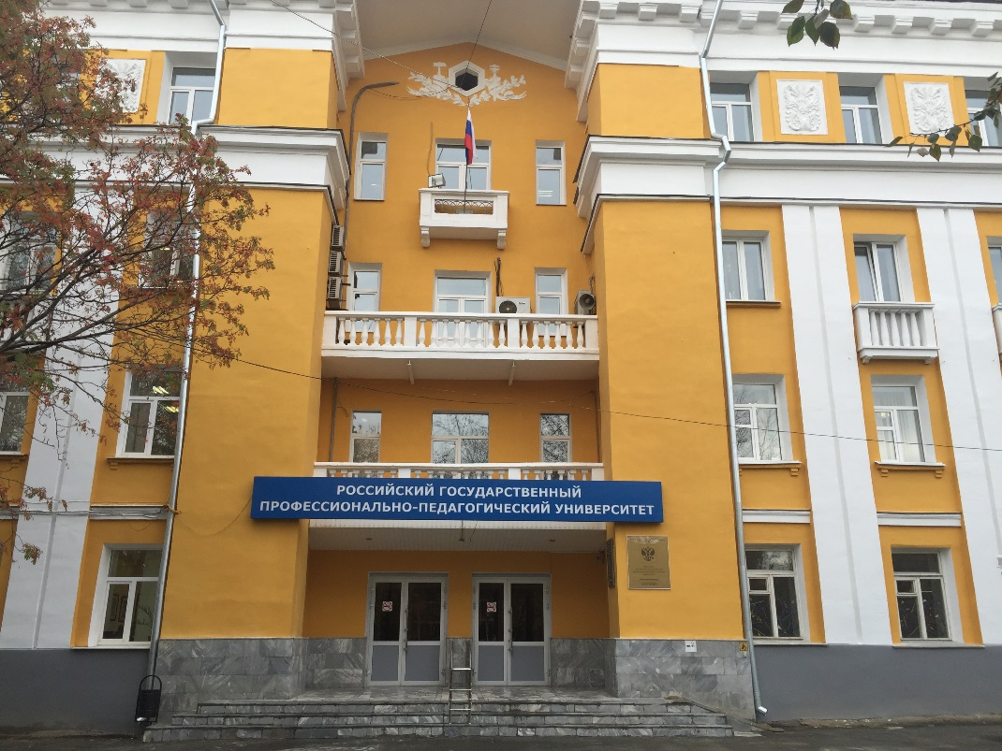
Благодарю за внимание!

